Slide 1


简单
VISION PLAN
专注
铅笔尺寸测量视觉方案（2D）
共创
共赢

Slide 2

01
项目描述
02
项目验证
目录
03
配置清单
04
逻辑流程
CONTENTS
05
评估结果&注意事项
06
售后服务

Slide 3

01
项目描述
●产品名称：铅笔
●测量内容：长度
●产品材质：木材
●产品颜色：彩色
●最大工作距离(mm)：不限制
●最小工作距离(mm)：不限制
●检测区域(mm*mm)：500.0 * 500.0
●来料方式：托盘
●测量精度要求(mm)：1
●检测节拍(pcs/min)：60
●检测时产品运动速度(m/s)：0.5
●工作距离(mm)：1565
方案布局图

Slide 4

02
项目验证
参数名称 | 参数值
面阵相机型号 | OPT-CC1-C020-GG3-00
面阵相机类型 | 面阵相机
相机接口类型 | GigE
相机像素 | 1600 * 1200
镜头型号 | MFA121-U18
镜头品牌 | coolens
镜头焦距 | 18mm
镜头接口 | C
A(工作距离) = 1565mm, B(视野宽度) = 550mm, C(视野长度) = 550mm
视野图

Slide 5

03
配置清单
系
统
构
成

Slide 6
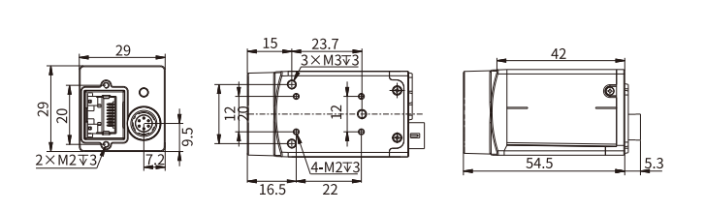
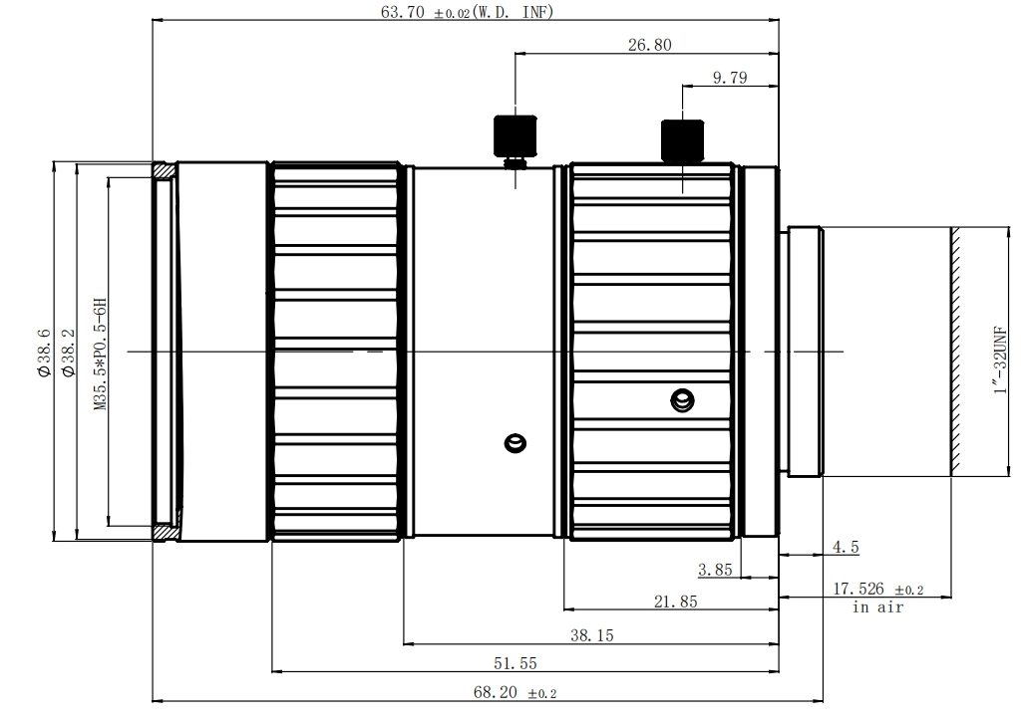

03
配置清单
相机尺寸图
光源尺寸图
镜头尺寸图

Slide 7
03
配置清单
序号 | 名称 | 型号 | 单位 | 数量 | 厂家
1 | 面阵相机 | OPT-CC1-C020-GG3-00 | 台 | 1 | OPT
2 | 镜头 | MFA121-U18 | 个 | 1 | coolens
3 | 光源 | OPT-FLA610570K | 个 | 1 | OPT
4 | 工控机 | - | 台 | 1 | -
5 | 显示器 | - | 台 | 1 | -
6 | 软件 | OPTSmart3 | 套 | 1 | OPT

Slide 8
04
逻辑流程
逻辑流程
├── 图像采集
│ ├── 相机参数设置
│ │ - 设置相机分辨率匹配500×500mm检测区域
│ │ - 配置触发模式适应0.5m/s运动速度
│ │ - 调整曝光时间防止运动模糊
│ └── 光源控制
│ - 采用环形光源确保木材表面均匀照明
│ - 设置多级亮度调节应对彩色铅笔反光
├── 预处理
│ ├── ROI校正基准设置
│ │ - 使用灰度匹配定位铅笔中心位置
│ │ - 建立基于匹配中心的旋转校正基准
│ └── 图像增强
│ - 应用高斯滤波消除运动噪声
│ - 执行自适应阈值分割突出铅笔轮廓
├── 长度测量
│ ├── 几何关系测量
│ │ - 提取铅笔两端边缘点作为测量基准
│ │ - 计算两点间欧氏距离作为长度值
│ └── 卡尺测量
│ - 在ROI区域内设置双边缘搜索线
│ - 按铅笔轴向方向拟合平行边缘直线

Slide 9
04
逻辑流程
│ - 计算边缘间距输出长度测量结果
├── 结果处理
│ ├── 合格判定
│ │ - 将测量值与公差范围(±0.5mm)比对
│ │ - 生成合格/不合格状态标识
│ └── 数据记录
│ - 存储测量值、判定结果及时间戳
│ - 输出CSV格式检测报告
└── 统计处理
├── 实时统计
│ - 显示当前检测节拍达成率
│ - 动态更新合格率曲线图
└── 历史分析
- 按班次生成CPK过程能力指数
- 输出长度分布直方图

Slide 10
05
评估结果&注意事项
05 评估结果 & 注意事项
现场环境
相机安装
物料一致性
暂无现场环境相关信息
暂无相机安装相关信息
暂无物料一致性相关信息

Slide 11

06
售后服务
该设备上线后使用初期，我们会派专人进行全程跟踪；
处理解决可能发生的设备异常；
对现场人员进行培训指导；
设备调试完成后：售后服务一年；
若客户提出设备升级需求，我们会及时为您提供升级新方案。

Slide 12





机器视觉方案提供商
0535-2162897
www.ytzrtx.com
image@ytzrtx.com
山东省烟台市经济技术开发区泰山路86号内1号

